Slide 1
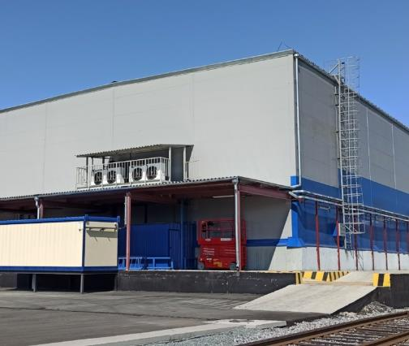


АО «НАХОДКИНСКИЙ МОРСКОЙ РЫБНЫЙ ПОРТ»
ХОЛОДИЛЬНЫЙ КОМПЛЕКС
АО «НМРП» мощностью
6000 тонн, расположенный
в Приморском крае, г. Находка
Готовая инфраструктура холодной цепочки поставок
для хранения и перевалки замороженной и охлажденной продукции
с температурным режимом от 0°C до - 25°C
QR-код
ссылка на
презентацию
2026

Slide 2
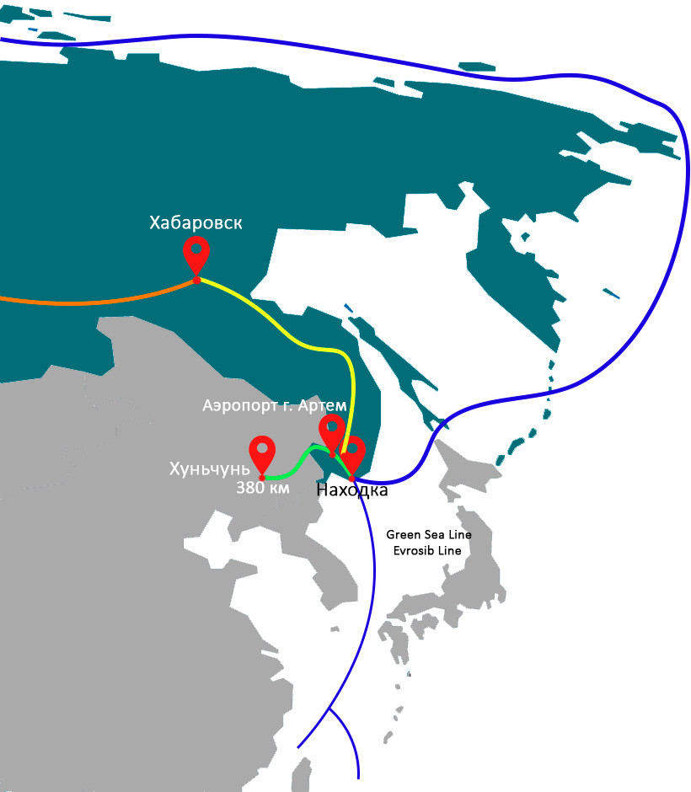
Местоположение
бухта Находка Японское море
морской порт Находка
АО «Находкинский морской рыбный порт»
обработка судов дедвейтом до 25000т, осадкой до 8.8 , длиной до 150 м
навигация круглый год
регулярные морские контейнерные линии
в порты Китая (Green Sea Line ,Eurosib Line)
морские линии СевМорПути
связь с Китаем, Кореей, с центральными районами России Транссибирской железнодорожной магистралью, федеральной трассой «Хабаровск -Владивосток» и главными региональными автомобильными дорогами
- Трасса А-370 «Уссури»
- Трасса P-297 «Амур»
- Автодорога до г. Хуньчунь
- Северный морской путь
и другие морские пути
Адрес: 692917, Приморский край, г. Находка, Находкинский пр-т, 69

Slide 3
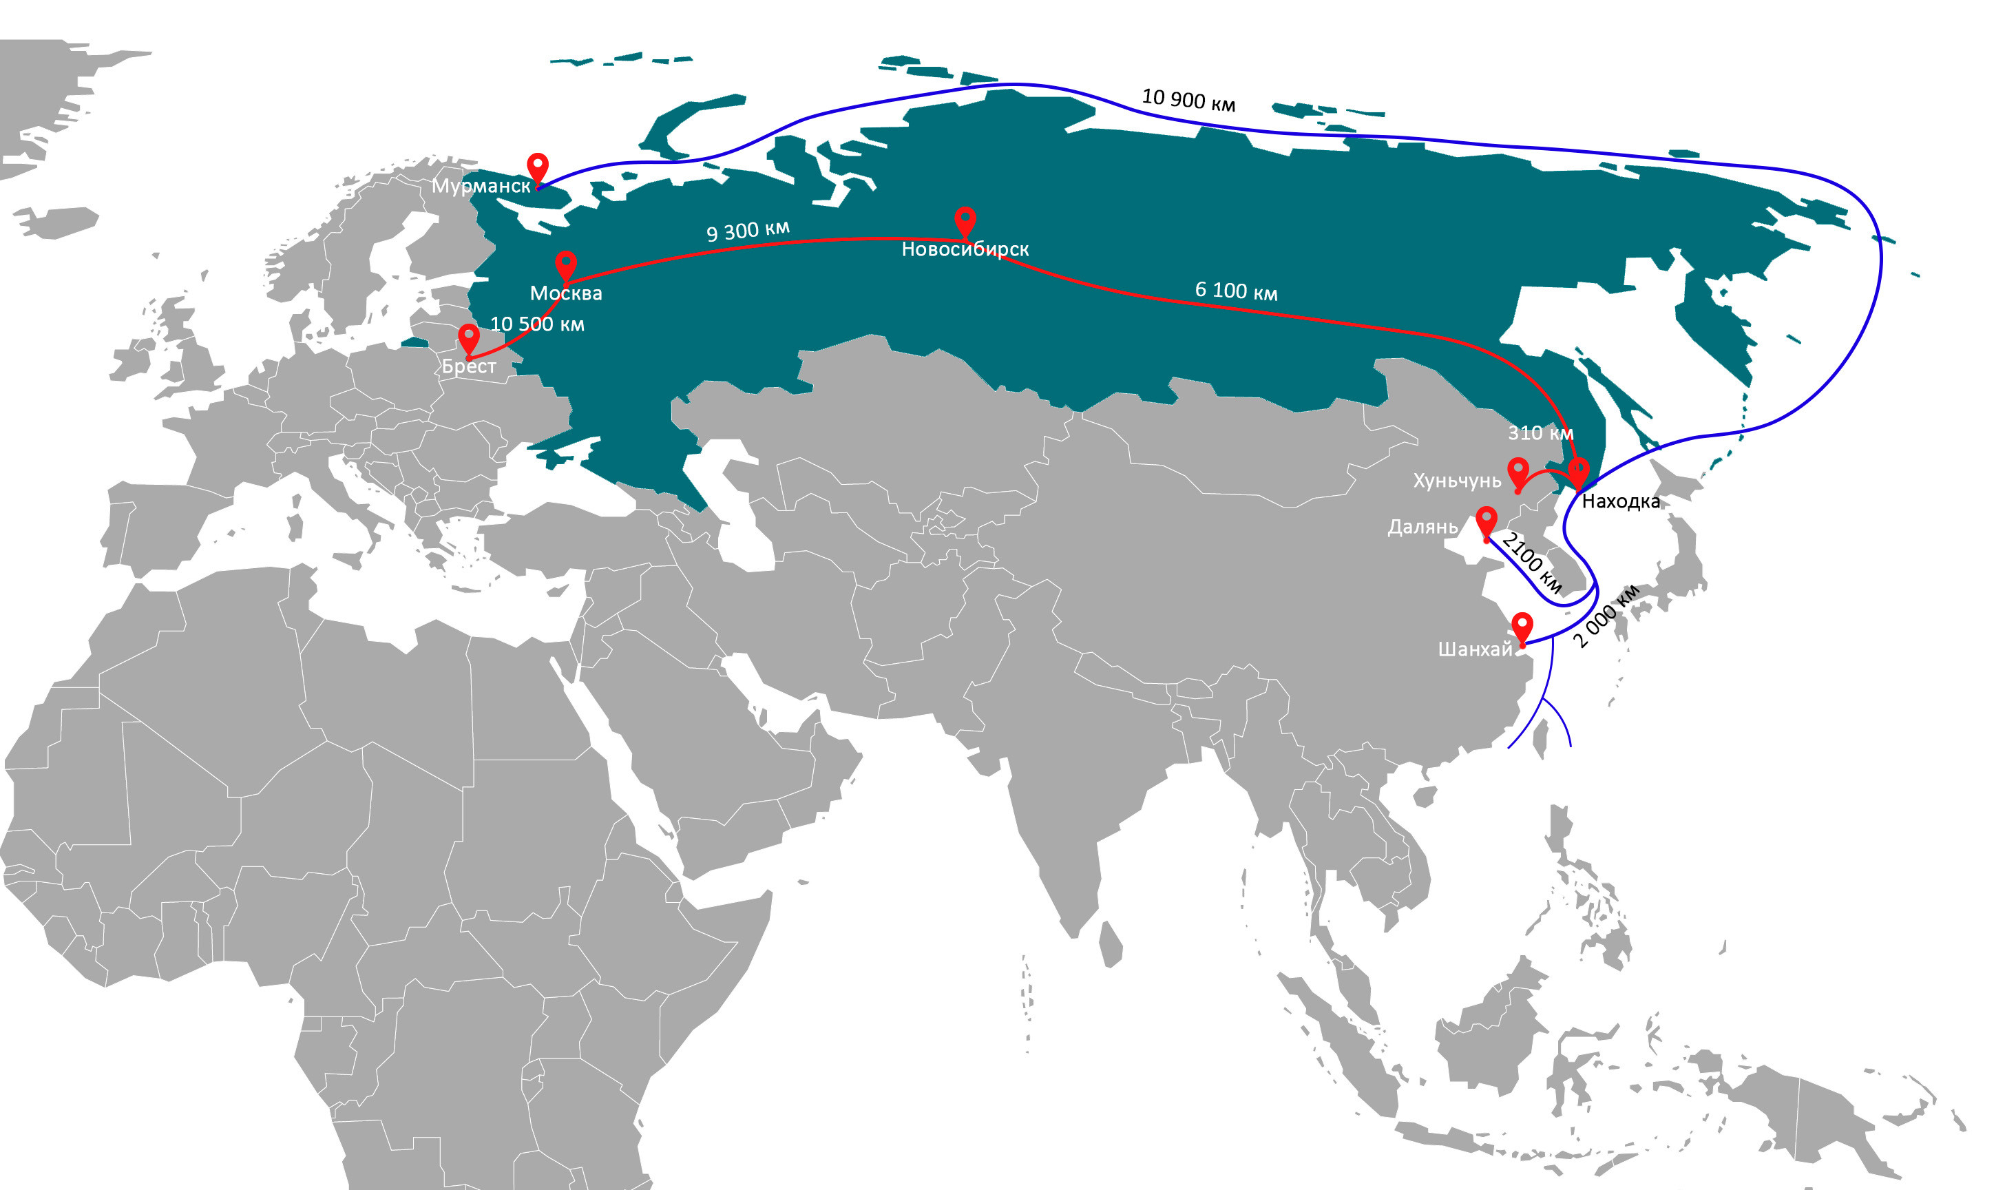
Холодные цепочки поставок с системе МТК
жд
морские линии

Slide 4
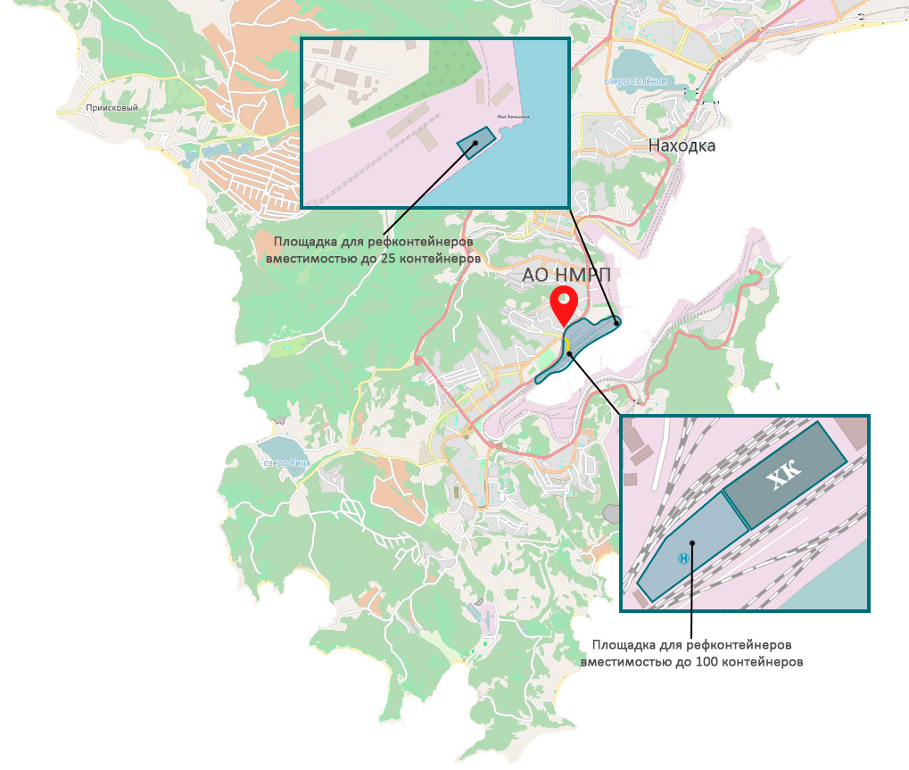
Расположение и инфраструктура морского порта
11 км
36 га
железнодорожных путей необщего пользования на территории порта
общая площадь территории Находкинского морского рыбного порта
2 км
25 000 т
автомобильных дорог и 7 км технологических проездов
ст. Рыбники
максимальный дедвейт судов, максимальная осадка судна 8,8 м
9 причалов
125 TEU
причалов общей
длиной 1 271 м, глубиной до 11,75 м
единовременное хранение рефконтейнеров на открытых площадках порта
.
*- ЖД пути непосредственно примыкают к станции Рыбники ДВЖД. Расстановка по фронтам погрузки и выгрузки производится собственным локомотивом

Slide 5
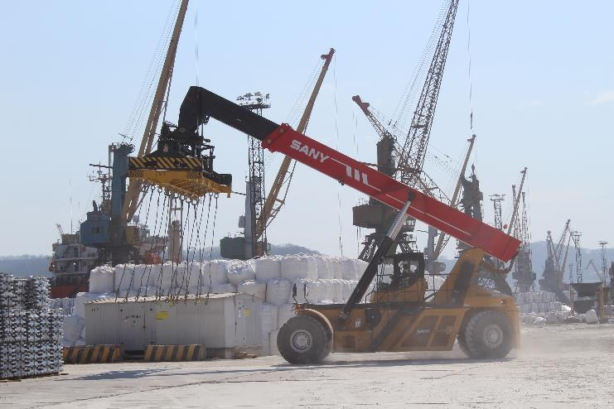
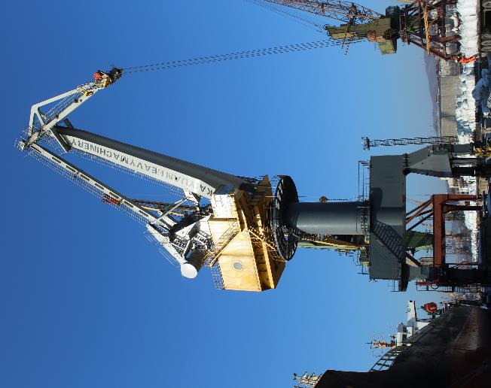
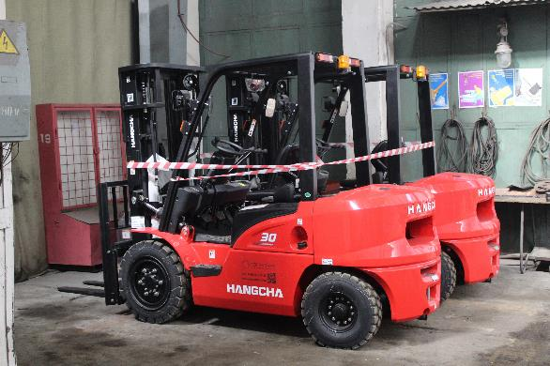
Перегрузочная техника
портальные краны 5т - 25т
спец. техника 2т – 45т
электропогрузчики 1т – 3т

Slide 6
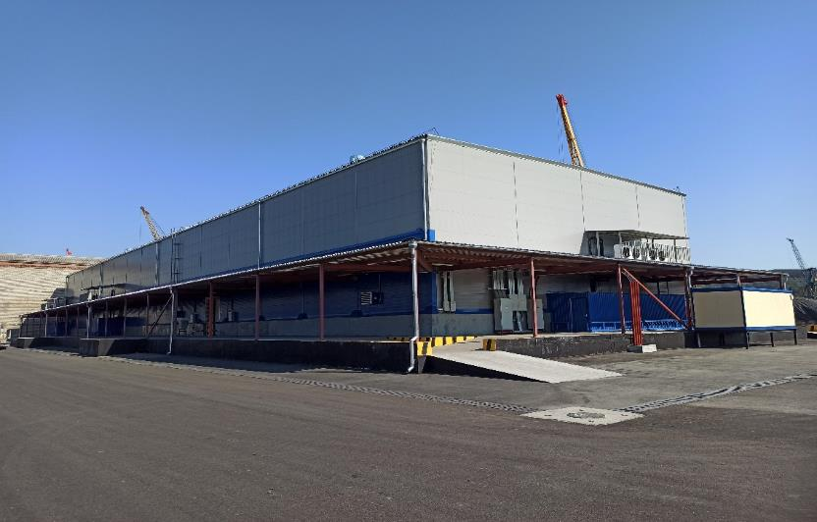
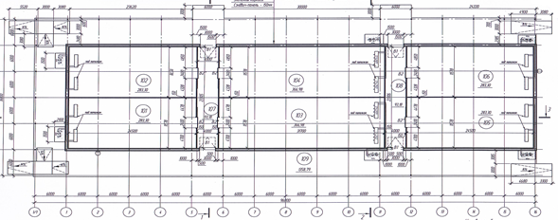
Технические характеристики
6 000 т
29.07.2022
единовременное хранение замороженной (-18 -25 С) / охлажденной (0 -4 С) продукции (рыба, мясо, пр.), 6 автономных камер, хранение продукции в камерах обеспечивается в температурных диапазонах от 0 до – 25 С
объект введен в эксплуатацию
причалы 38, 39
3 412,31 м²
Line
в т.ч.
2053,52 м2 общая площадь здания
1867,16 м2 общая площадь камер
два причала для приема-отправки судов с режимными грузами
для холодильного комплекса
длиной 11.6 и 9.86 м
глубиной 198.93м и 173.7м
6 камер
2 камеры по 367 м2
4 камеры по 283,3 м2
2 грузовых коридора шириной 4 м
от 0 до -25 С температура хранения для охлажденной продукции
и для замороженной продукции

Slide 7
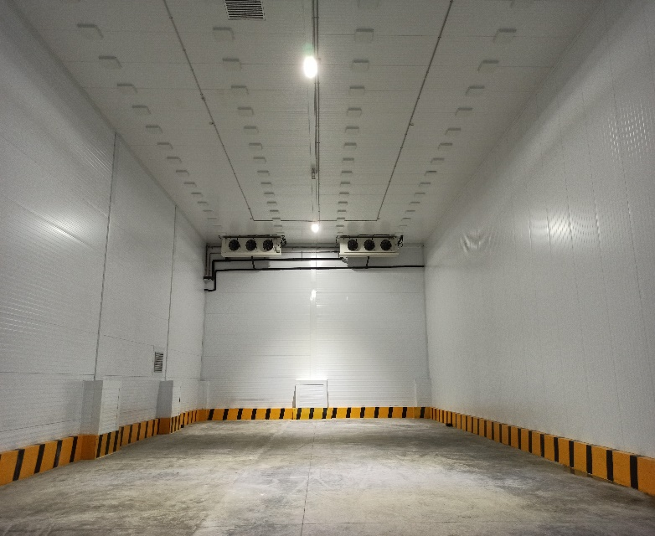

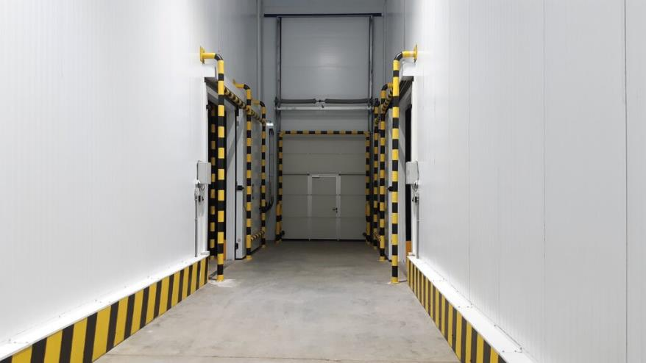

Конструктивные решения
6 камер общей площадью 1867,16 м2
разделены
2 грузовыми коридорами шириной по 4 м
внутри металлического каркаса
8,5м высота потолков
6 000т продукции общая вместимость -
холодильник по величине охлаждаемого объема является крупным (свыше 20 тыс м3)
Холодосохраняющие PIR сэндвич-панели
современный теплоизоляционный материал на основе пенополиизоцианурата (полиизоцианурата)
полы – бетонные с упрочняющим и обеспыливающим покрытием

Slide 8
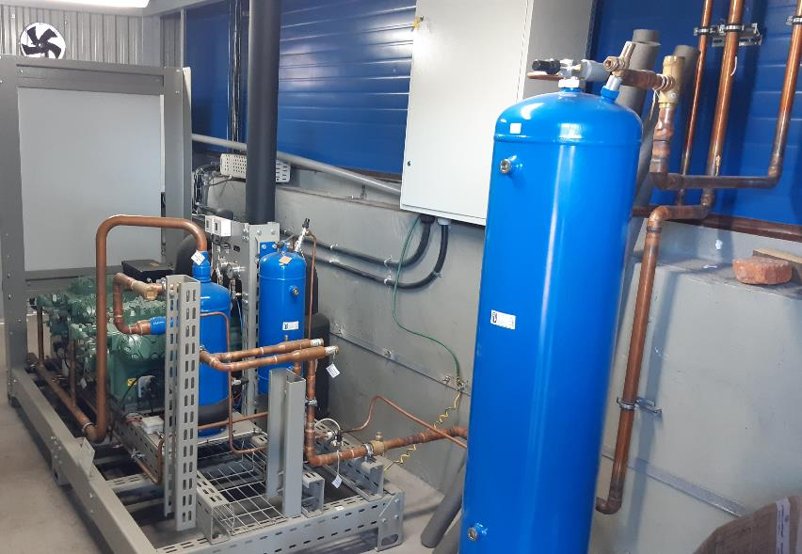

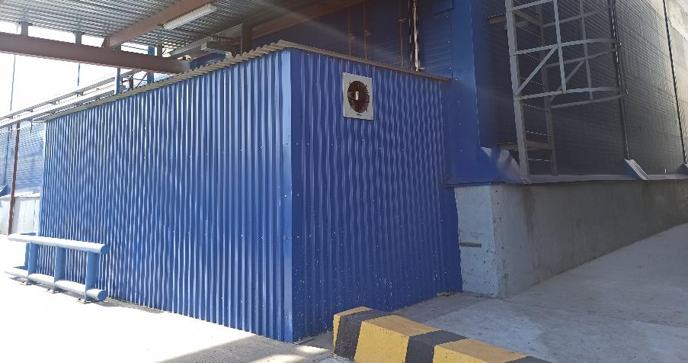

Оборудование
выносная система холодоснабжения
хладагент - фреон
компрессоры «Bitzer»
поршневые блоки, автоматика управления, защиты и коммутации силовых цепей, установлена программа управления температурными режимами хранения продукции по автономным камерам

Slide 9
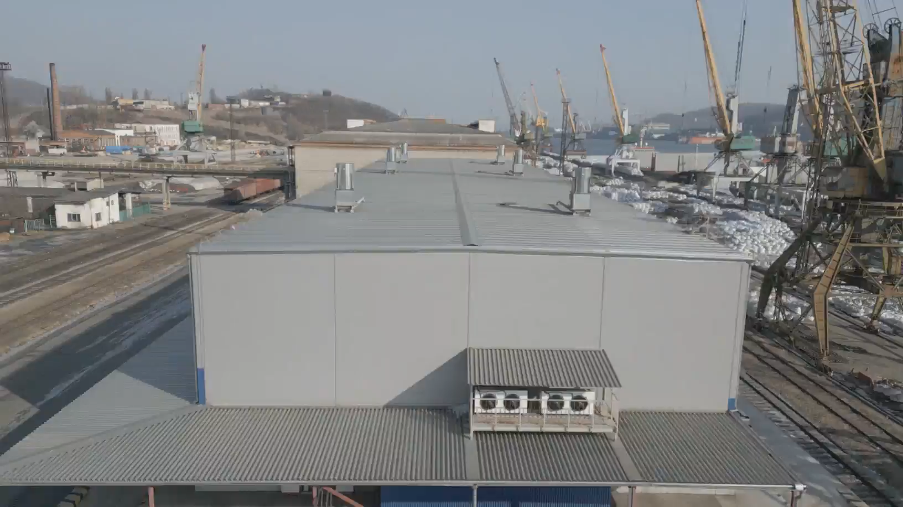

Внешний вид
QR-код
ссылка на
видео
Видеофрагмент съемки холодильного комплекса
(https://nmrp.ru/холодильный-комплекс/)

Slide 10
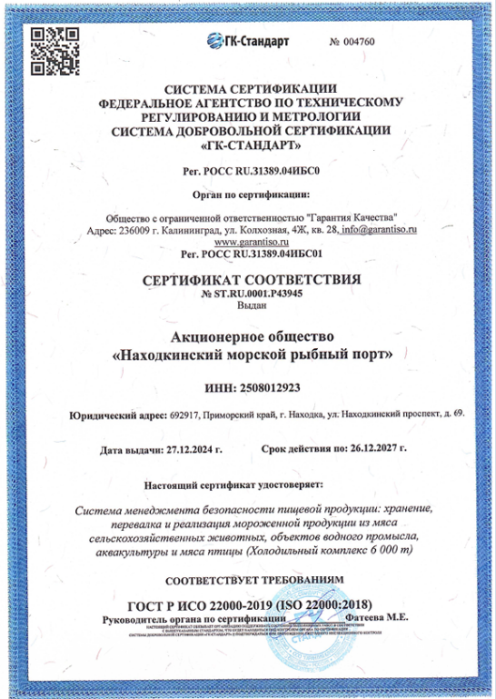
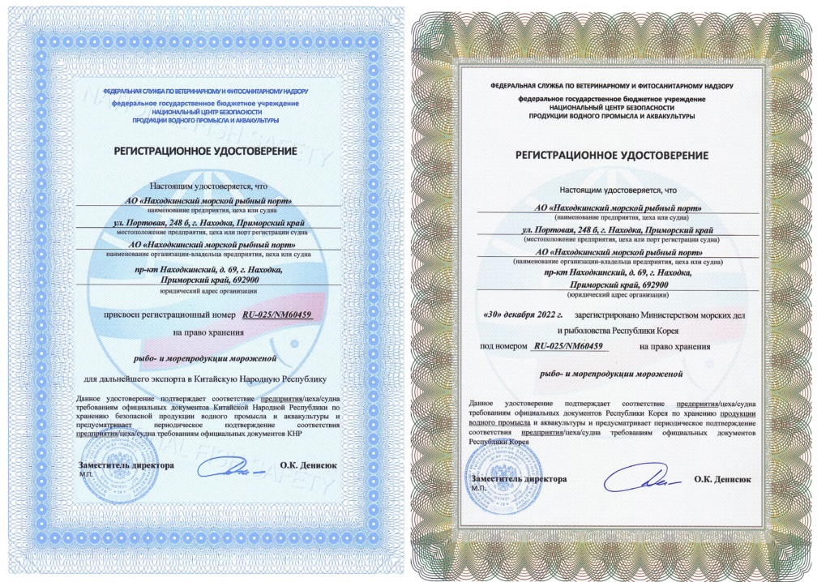
Аттестация, интеграция и соответствие ГОСТ
Холодильный комплекс зарегистрирован
в ИСПП 1.3.2 «ЦЕРБЕР» (ФГИС ВетИС)
№ RU-025|NM60459
обследован Россельхознадзором
интегрирован в систему электронной сертификации «МЕРКУРИЙ» для учета всех партий приходящей и уходящей продукции,
включен в реестр экспортеров -
аттестован на ЭКСПОРТ в 25 стран:
Сертификат соответствия № ST.RU.0001.P43945
Система менеджмента безопасности пищевой продукции: хранение, перевалка и реализация мороженой продукции из мяса сельскохозяйственных животных , объектов водного промысла, аквакультуры и мяса птицы соответcтвует требованиям
ГОСТ Р ИСО 22000-2019 (ISO 22000:2018)
Ветеринарный учет (КГБУ «Находкинская ВСББЖ»)
Страны Таможенного союза (Республика Армения, Республика Беларусь, Республика Казахстан, Киргизская Республика, Российская Федерация), Турция, Вьетнам, Таиланд, Нигерия, Япония, ЮАР, Бразилия, Центральная–Африканская Республика, Китай, Корея, Южная Корея, США, Австралия, Новая Зеландия, ОАЭ, Сингапур, Индонезия, Индия, Гонконг, Тайвань

Slide 11



ПРИГЛАШАЕМ К СОТРУДНИЧЕСТВУ
Аренда холодильного комплекса
Контакты
Передаем в долгосрочную аренду холодильный комплекс
с оборудованием и персоналом
АО «НМРП»
692917, Приморский край,
г. Находка, Находкинский проспект, 69
nmrp@nmrp.ru
Перевалка и хранение режимных грузов (Reefer Cargo)
Генеральный директор АО «НМРП»
Гладков Денис Владимирович
Предлагаем услуги по перевалке и хранению замороженной и охлажденной продукции с частичной или полной загрузкой холодильного комплекса
8-914-543-02-78
ceo@nmrp.ru
Уполномоченный представитель
Коршунова Наталья Владимировна
8-965-249-39-79
KorshunovaNV@dvalliance.ru
Индивидуальные условия сотрудничества
Рассматриваем индивидуальные условия сотрудничества по включению холодильного комплекса в холодные цепочки поставок
QR-код
сайт НМРП
QR-код
Сайт ДВТГ
QR-код
ссылка
на презентацию

